Slide 1


HTML
HTML es un lenguaje de marcado con el que puedes crear tus propias páginas web
MF0491_3 - UF1841 Elaboració de documents web mitjançant llenguatges de marques
Profesor Marc Esteve Garcia

Slide 2
HTML
HTML es fácil de aprender
Disfrútalo, se paciente y practica mucho
UF1841
Profesor Marc Esteve Garcia

Slide 3


HTML
Atributos HTML
HyperText Markup Language
Sintaxis de escritura de un elemento con atributo
<etiqueta atributos="valor">El Contenido </ etiqueta >
Los atributos proporcionan información adicional sobre los elementos HTML.
Todos los elementos HTML pueden tener atributos
Los atributos siempre se especifican en la etiqueta de inicio
Los atributos en general vienen en pares nombre/valor como:
nombre atributo= "valor del atributo"
UF1841
3
Profesor Marc Esteve Garcia

Slide 4

HTML
¿Cuáles son los atributos más comunes?
id="valor"
class="valor"
style="valor"
title="valor"
<!DOCTYPE html>
<html>
<head>
<style>
.intro {
color: blue;
}
</style>
</head>
<body>
<h1 id="titulo1" class="important"> Titulo</h1>
<p style="text-align: center;">Párrafo</p>
<img src="imagen.jpg" title="Imagen">
</body>
</html>
id
Establece un identificador único a cada elemento dentro de la página HTML
class
Establece la classe CSS que se aplica al elemento
style
Establece de forma directa los estilos CSS
title
Establece un título al elemento
*Si algún concepto aun es desconocido en los ejemplos, poco a poco los veremos
UF1841
4
Profesor Marc Esteve Garcia

Slide 5

HTML
id
Establece un identificador único a cada elemento dentro de la página HTML
Sintaxis id
<!DOCTYPE html>
<html> <body> <h2><a id="top">Un subtitular </a></h2> <p>Mucho texto</p> <p>Mucho texto</p> <p>Mucho texto</p> <a href="#top">Ir hasta el subtitular</a> </body> </html>
<etiqueta id="valor"> El Contenido </ etiqueta >
En este ejemplo se utiliza el identificador único para enlazarlo y de esa manera, al hacer clic en el enlace de abajo, subirá hasta el subtitular.
Lo mismo ocurriría para hacer enlace a otra página, no solo enlazar en la misma página colocando #
¿Se puede dar una id a cualquier elemento?
En todos, incluso a las imágenes
UF1841
5
Profesor Marc Esteve Garcia

Slide 6

HTML
id
Establece un identificador único a cada elemento dentro de la página HTML
<!DOCTYPE html>
<html> <head> <style> #miTitu { color: red; text-align: center; } </style> </head> <body> <h1 id="miTitu">Titular</h1> </body> </html>
En este ejemplo se utiliza el identificador único para crear un estilo único para ese valor de id, de esa manera le daremos formato únicamente al elemento del identificador,
En este caso el H1 en color rojo y alineado al centro.
Si te fijas es como una llamada del enlace con el signo # (almohadilla o numeral)
CSS:
Si no sabes todavía CSS no te preocupes, hay muchas formas de dar formato a un documento HTML que veremos más adelante, en este caso es una definición en el elemento <style> dentro del <head>
UF1841
6
Profesor Marc Esteve Garcia

Slide 7
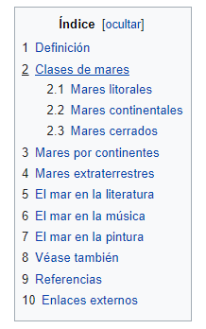
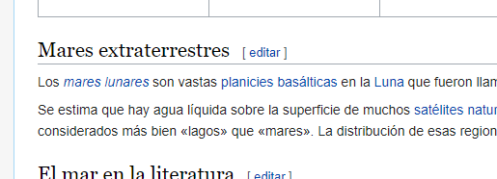
id
Establece un identificador único a cada elemento dentro de la página HTML
HTML
En el ejercicio en clase utilizamos el identificador único para crear un índice del contenido como vemos en cualquier página de Wikipedia.
Cada una de los indices numéricos del ejemplo te hace llegar a la parte del contenido de esa página en cuestión
Cogiendo como ejemplo el número 4 “Mares extraterrestres”
colocaremos en el índice un enlace de este tipo:
<a href="#Mares_extraterrestres> 4 Mares extraterrestres<a>
Entonces en el texto subtitular deberemos poner la misma id:
<h2 id="Mares_extraterrestres">Mares extraterrestres</h2>
Al hacer clic en el enlace del índice número 4 el navegador se colocará en la posición de nuestro subtitular Mares extraterrestres consiguiendo el efecto de índice que buscabamos
UF1841
7
Profesor Marc Esteve Garcia

Slide 8
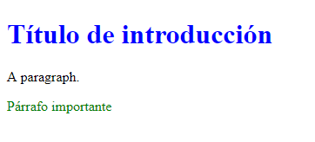


HTML
class
Establece la classe CSS que se aplica al elemento
<!DOCTYPE html>
<html>
<head>
<style>
h1.intro {
color: blue;
}
p.important {
color: green;
}
</style>
</head>
<body>
<h1 class="intro">Título de introducción</h1>
<p>A paragraph.</p>
<p class="important">Párrafo importante</p>
</body>
</html>
Sintaxis
<elemento class="nombreclase">
En el css se coloca con un punto delante
.nombreclase {
declaración
}
Atributo soportado en los navegadores
más comunes
UF1841
8
Profesor Marc Esteve Garcia

Slide 9
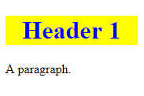
HTML
class
Añadir varias clases a un elemento HTML
Sintaxis
<!DOCTYPE html>
<html>
<head>
<style>
h1.intro {
color: blue;
text-align: center;
}
.important {
background-color: yellow;
}
</style>
</head>
<body>
<h1 class="intro important">Header 1</h1>
<p>A paragraph.</p>
</body>
</html>
<elemento class="nombreclase1 nombreclase2">
Se especifica uno o más nombres de class para un elemente. Para especificar múltiples valores al atributo class se separa con un espacio
Esto le permite combinar varias clases de CSS para un elemento HTML.
Reglas de nombres:
Debe comenzar con una letra A-Z o a-z
Puede ir seguido de: letras (A-Za-z), dígitos (0-9), guiones ("-") y guiones bajos ("_")
UF1841
9
Profesor Marc Esteve Garcia

Slide 10
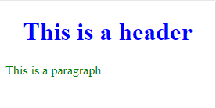
HTML
style
<!DOCTYPE html>
<html>
<body>
<h1 style="color:blue;text-align:center">This is a header</h1>
<p style="color:green">This is a paragraph.</p>
</body>
</html>
Sintaxis
<elemento style="style_definiciones">
Definición y Uso
El atributo de estilo especifica un estilo en línea para un elemento.
El atributo de style anulará cualquier estilo establecido a nivel global, por ejemplo, estilos especificados en la etiqueta <style> o en una hoja de estilo externa.
UF1841
10
Profesor Marc Esteve Garcia

Slide 11
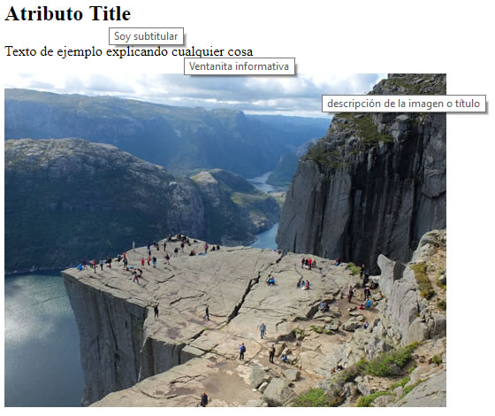
HTML
title
Establece un título al elemento
<!DOCTYPE html>
<html>
<body>
<h2 title="Soy subtitular">Atributo Title</h2>
<p title="Ventanita informativa"> Texto de ejemplo explicando cualquier cosa </p>
<img src="imagen.jpg" title="descripción de la imagen o título" />
</body>
</html>
<!DOCTYPE html>
<html>
<body>
<h2 title=“Soy subtitular">Atributo Title</h2>
<p title=“Ventanita informativa">
Texto de ejemplo explicando cualquier cosa
</p>
</body>
</html>
Este atributo, como podemos ver en el ejemplo, coloca un título para cada elemento. Aparece una ventanita informativa llamada “tooltip” en la que le damos descripción a los elementos y se abre cuando pasamos el ratón por encima.
UF1841
11
Profesor Marc Esteve Garcia

Slide 12

HTML
title
Establece un título al elemento
¿Tiene alguna otra utilidad?
En el caso de los textos no necesariamente aportan valor los títulos, a no ser que se trate de un elemento abreviación <abbr>.
<!DOCTYPE html>
<html>
<body>
<p>El <abbr title="Searching Engine Optimization">SEO</abbr> es el posicionamiento en buscadores como Google.</p>
</body>
</html>
Como vemos en el ejemplo, el elemento <abbr> delimita la palabra SEO y con el title realizamos la explicación de la abreviatura utilizada.
Si colocamos el ratón por encima de, en este caso SEO, saldrá la descripción del atributo title
UF1841
12
Profesor Marc Esteve Garcia

Slide 13
HTML
id, class, style, title
Atributos Globales en HTML
Funcionan en todos los navegadores
Diferencias entre HTML 4.01 and HTML5
En HTML5, los atributos de id, class, style y title se pueden utilizar en cualquier elemento HTML (es valido en cualquier elemento HTML, sin embargo, no siempre es necesariamente útil).
En HTML 4.01, no se podia utilizar en los elementos: <base>, <head>, <html>, <meta>, <param>, <script>, <style> y <title>
UF1841
13
Profesor Marc Esteve Garcia

Slide 14
HTML
El atributo href
Sintaxis de escritura de href
Como ya hemos visto, los enlaces o vínculos HTML se definen con la etiqueta <a> . La dirección del enlace se especifica con el atributo href :
Ejemplo
<a href=“URL”>nombrenlace</a>
<a href="https://pr0j3ct.com">Enlace a Pr0j3ct</a>
Definición y Uso
El atributo href especifica cualquier URL¹ enlace que va a una página.
Si en la etiqueta <a> no esta el atributo href , no es un hipervínculo.
¹ URL Uniform Resource Locator Enlaces internos, locales, remotos, correo, archivos...
Funcionan en todos
UF1841
14
Profesor Marc Esteve Garcia

Slide 15
HTML
El atributo href
Sintaxis de escritura de href
<a href=“URL”>nombrenlace</a>
Valores posibles href:
Una URL absoluta: apunta a otro sitio web (como href = "http://www.ejemplo.com/")
Una URL relativa: apunta a un archivo dentro de un sitio web (como href = "defecto.htm")
Enlace a un elemento con un ID especificado dentro de la página
(como href = "#arriba")
Otros protocolos (como https: //, ftp: //, mailto :, file :, etc.)
Un script (como href = "javascript: alert ('Hello');")
UF1841
15
Profesor Marc Esteve Garcia

Slide 16

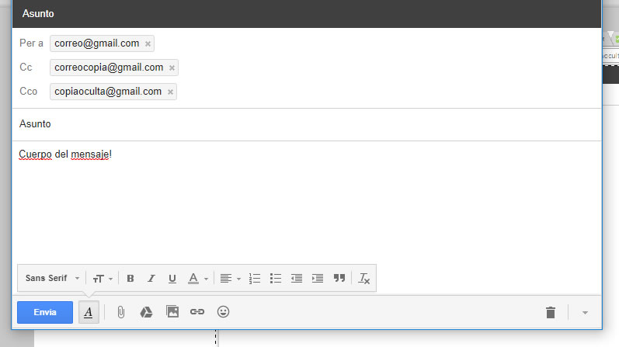
HTML
El atributo href
Ejemplos de URL Correo
Ejemplo de envío sencillo de correo y completo (destinatario, en copia, oculto, asunto del correo y cuerpo del correo)
*Copia el código y pruébalo
<a href=“mailto:correo@gmail.com”> Enviar correo</a>
*
<a href= "mailto:correo@gmail.com?cc=correocopia@gmail.com&bcc=copiaoculta@gmail.com&subject=Asunto&body=Cuerpo%20del%20mensaje!"
>Envia el correo</a>
Fíjate que para los espacios se utiliza el %20 en los enlaces y es como lo interpreta el navegador
UF1841
16
Profesor Marc Esteve Garcia

Slide 17

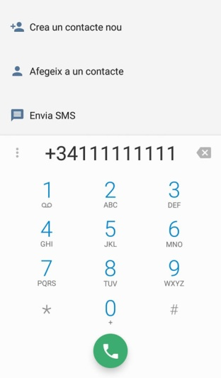
HTML
El atributo href
Ejemplos de URL Teléfono (en móviles )
*
<a href="tel:+34111111111"> Lláma ahora</a>
*Copia el código y pruébalo en alguna página y ábrela con tu smartphone
<a href="tel://931111111">Llámanos y contacta</a>
UF1841
17
Profesor Marc Esteve Garcia

Slide 18



HTML
El atributo href
Ejemplos de URL Archivos
<a href="archivo.pdf">Revisa nuestro documento PDF</a>
Este ejemplo abrirá en el navegador el archivo PDF y se visualizará si el navegador puede leerlo, en Google Chrome por ejemplo se pueden leer archivos PDF sin descargarlos
<a href="archivo.zip" download >Descarga el archivo.zip</a>
Para descargar los archivos bastará con colocar la palabra download detrás de la URL para que se nos descargue el archivo enlazado. Si se quiere se puede dar valor al atributo
download=“nombre fichero”
UF1841
18
Profesor Marc Esteve Garcia

Slide 19
HTML
El atributo target
El atributo target especifica dónde abrir el documento del enlace:
Ejemplo:
<a href="https://pr0j3ct.com" target="_blank">Pr0j3ct</a>
Definición y Uso
El atributo de destino target especifica dónde abrir el documento vinculado.
Se utiliza para abrir el documento en los navegadores, en una nueva pestaña, en la misma pestaña, etc
Sintaxis de escritura de target
<a target="_blank|_self|_parent|_top|framename">
Funcionan en todos
UF1841
19
Profesor Marc Esteve Garcia

Slide 20
HTML
El atributo target
Sintaxis
<a target="_blank|_self|_parent|_top|framename">
Valores del atributo target
_self : Es la opción por defecto si no se coloca el atributo target, realiza esta acción. Abre el documento vinculado en el mismo marco en el que se hizo clic
_blank : Abre el documento vinculado en una nueva ventana o pestaña
_parent : Abre el documento vinculado en el marco principal
_top : Abre el documento vinculado en todo el ancho completo de la ventana
framename : Abre el documento vinculado en un marco (<frame>) con nombre
UF1841
20
Profesor Marc Esteve Garcia

Slide 21
HTML
El atributo rel
El atributo target especifica dónde abrir el documento del enlace:
Ejemplo:
<a href="https://pr0j3ct.com" rel="nofollow">Web Pr0j3ct</a>
Definición y Uso
El atributo rel especifica la relación entre el documento actual y el documento vinculado.
Sólo se utiliza si el atributo href está presente.
Sintaxis de escritura de target
<a rel="valor">
Funcionan en todos
UF1841
21
Profesor Marc Esteve Garcia

Slide 22

HTML
El atributo rel
Sintaxis
<a rel=“author">
Valores (los más destacados de ejemplo) del atributo rel
author : Proporciona un enlace del autor del documento (Le dice a Google que en este enlace hay más información sobre el autor del documento en el cual esta el enlace)
Artículo con enlace rel=“author”
<a href="https://solucionsprojectesonline.com/author/marc/" title="Entradas de Marc Esteve Garcia" rel="author">Marc Esteve Garcia</a>
¿Es bueno para SEO?
Por supuesto, esta dándole información a Google y esta complementando el artículo
UF1841
22
Profesor Marc Esteve Garcia

Slide 23
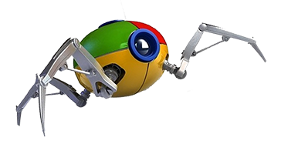

HTML
El atributo rel
Otros valores del atributo rel
Sintaxis
<a rel=“nofollow">
nofollow : Enlaces a un documento no indexado, como un enlace de pago. (Google utiliza "nofollow" para especificar que la araña de búsqueda de Google no debe seguir ese enlace)
noopener : Al colocar este valor del atributo rel, le dice al navegador que no abra ese hipervínculo creado, es decir, se podria resumir como que seria un enlace sin enlace, o más bien un enlace desactivado
UF1841
23
Profesor Marc Esteve Garcia

Slide 24


HTML
Atributo alt
El atributo alt proporciona información alternativa para una imagen si un usuario por alguna razón no puede verla, debido a una conexión lenta, un error en el atributo src, o si el usuario utiliza un lector de pantalla).
De esta manera, una persona ciega podría “ver" la página web, ya que puede "escuchar" el elemento.
<!DOCTYPE html>
<html>
<body>
<img src=“imagen.jpg" alt="Descripción de la imagen" width="42" height="42">
</body>
</html>
Nota¹: El atributo alt es recomendable para elementos <img> y se utiliza también para <input> y <area>
Nota²: Para elementos <input> el atributo alt sólo se puede utilizar con <input type = "image" alt="texto alt">.
Factor SEO: Es un factor de posicionamiento ya que ayuda a los buscadores como Google a posicionar las imágenes, ya que con este texto alternativo aportamos información y texto semántico a las imágenes.
Consejo: Para crear un "texto de ayuda" para una imagen, utiliza el atributo title
UF1841
24
Profesor Marc Esteve Garcia

Slide 25


HTML
Atributo <html lang=“es_ES”>
El idioma del documento se puede declarar en la etiqueta <html>. El idioma se declara con el atributo lang.
Declarar un idioma es importante para las aplicaciones de accesibilidad (lectores de pantalla) y los motores de búsqueda.
Las dos primeras letras especifican el idioma (es). Si hay un dialecto, hay que usar dos letras más (ES)
Enlace de Códigos del valor lang
Se puede especificar un idioma solo para una parte del documento HTML:
<p lang="fr">Ceci est un paragraphe.</p>
UF1841
25
Profesor Marc Esteve Garcia

Slide 26


HTML
Recomendaciones
Dobles comillas o comillas simples
Valores de atributos sin comillas?
Las comillas dobles alrededor de los valores de los atributos son las más comunes en HTML, pero también se pueden utilizar comillas simples. En algunas situaciones, cuando el valo'r del atributo en sí mismo contiene comillas dobles, es necesario utilizar comillas simples:
<a href=https://miweb.com>
<p title=Sobre el párrafo>
El estándar HTML 5 no requiere comillas alrededor de los valores de atributo. Si no se colocan las comillas se pueden producir errores. Por lo tanto se recomienda.
<p title='Marc "Webs" Esteve'>
O al revés
<p title="Marc 'Webs' Esteve">
UF1841
26
Profesor Marc Esteve Garcia

Slide 27

HTML
Todas los Atributos HTML
Si se quieren revisar el resto de atributos que se pueden utilizar en HTML existen multitud de repositorios entre los que destaco y aconsejo visitar:
*Web en inglés
Atributos HTML
W3schools.com/atributos
UF1841
27
Profesor Marc Esteve Garcia

